Slide 1
Практическая работа в 9-м классе
по теме:
«Проектирование нового металлургического комбината»

Slide 2
Цель:
Формирование умения проектировать новые объекты, учитывая сложившуюся географию отрасли и важнейшие факторы ее размещения.

Slide 3
Задачи:
Продолжить формирование понятия факторы размещения производства
Совершенствовать умение работать с учебником, картами атласа, статистическими материалами, компьютером, Интернет-ресурсами
Формировать умения составлять мини-проекты
Воспитывать бережное отношение к природе

Slide 4
Варианты проектов

Slide 5
Группа 1
ММК
КМА
5оо км
Кузбасс
ММК
Соколов-ско-Сарбай-ское
Выгодное положение по отношению к регионам Европа-Азия
Экспорт – 60 стран

Slide 6
Группа 2
Сочетание запасов руды и коксующихся углей
Месторождения вспомогательного сырья для черной металлургии
Наличие железной дороги
Ориентация на экспорт
Таежное
Нерюнгри
Южно-Якутский комбинат

Slide 7
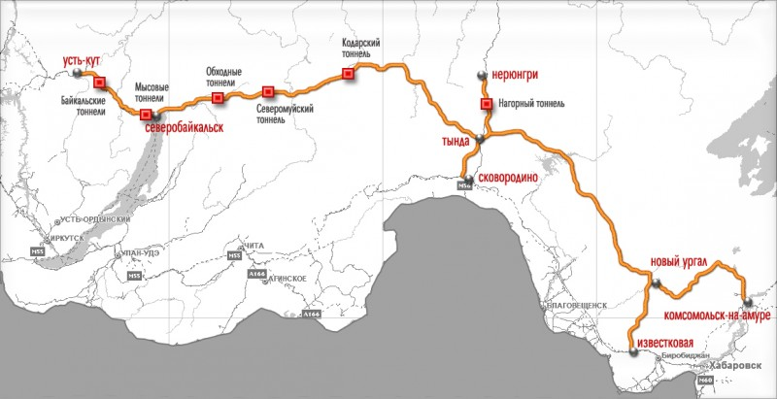
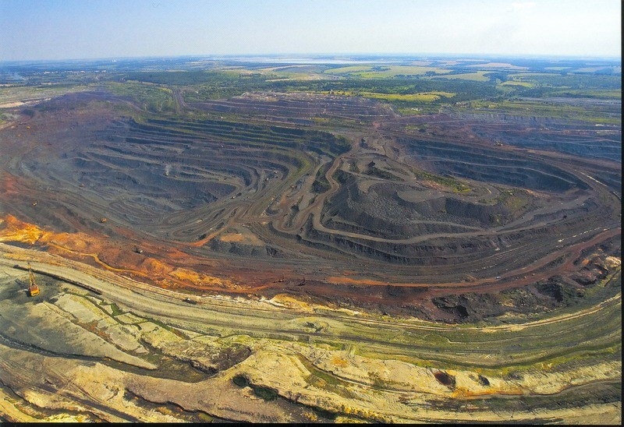
Группа 3
30 км
Третье в мире по запасам меди
Наличие железной дороги
Карьерный способ
добычи
Импульс к развитию Забайкальского края
Удоканское

